Slide 1
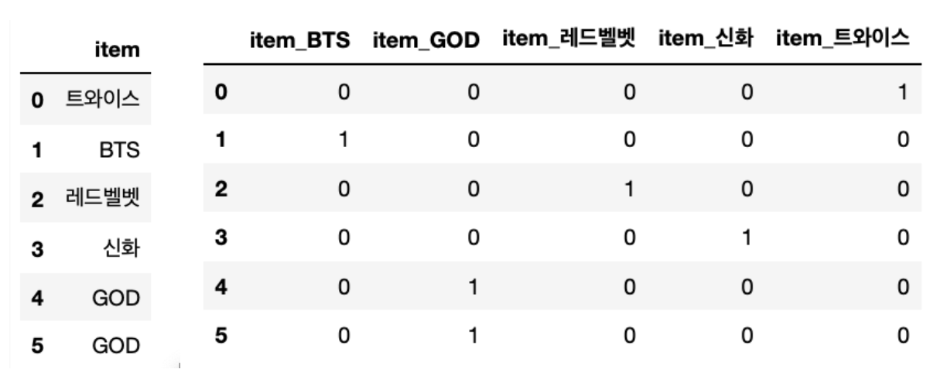

데이터 과학을 위한 통계 - 발표자: 김동현
1
다중회귀분석
독립변수가 2개 이상인 회귀분석
다중회귀 분석에서 독립변수 개수가 많을 경우 적절한 회귀모형 선택이 필요함
회귀모형에 포함되는 예측변수의 선정 기준
1 종속변수와 높은 상관관계
2 선택된 독립변수들은 서로 낮은 상관관계를 보임(다중공선성 문제를 회피)
3 예측변수의 개수는 적을수록 유리
Notes:
https://bkshin.tistory.com/entry/DATA-18
https://bongury.tistory.com/259
https://bioinformaticsandme.tistory.com/290

Slide 2
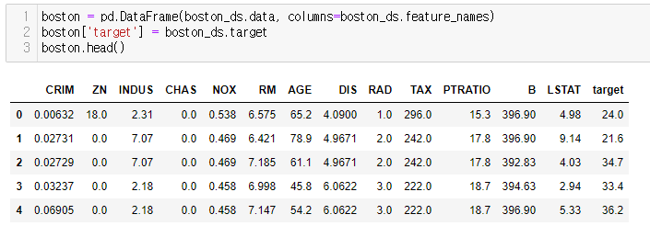
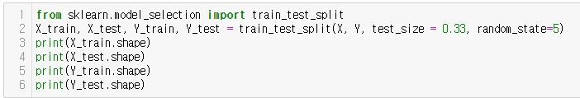
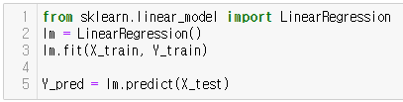
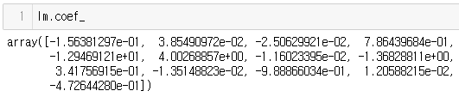
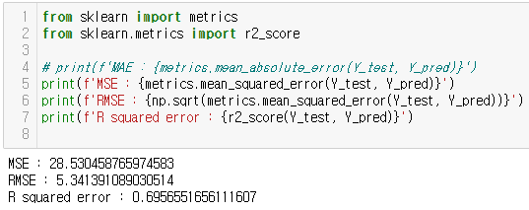
데이터 과학을 위한 통계 - 발표자: 김동현
2
1
2
4
3
5
Notes:
R_style : https://www.statsmodels.org/dev/example_formulas.html
Python_style : https://www.statsmodels.org/devel/generated/statsmodels.regression.linear_model.OLS.html

Slide 3
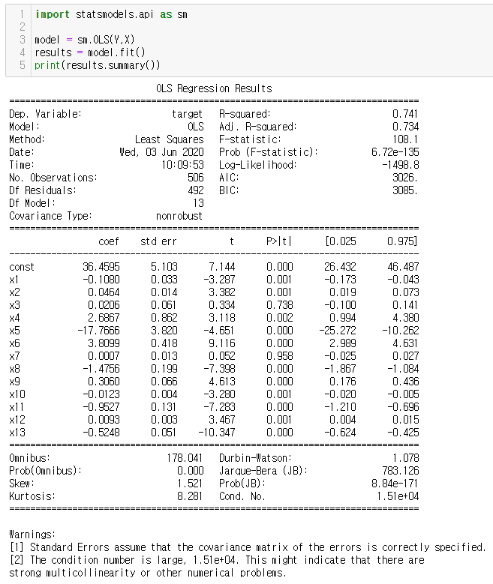
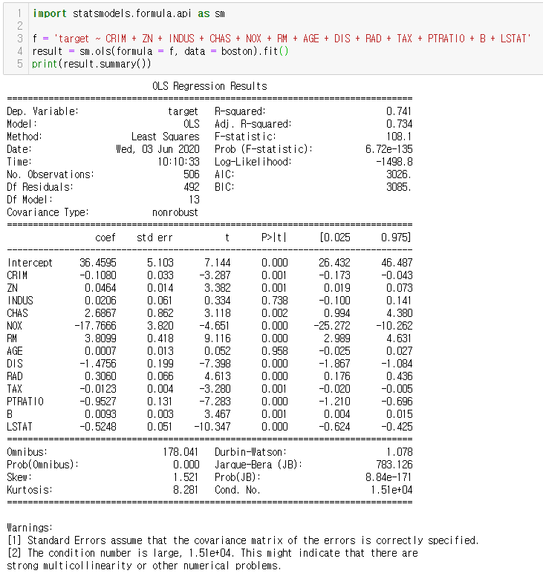
데이터 과학을 위한 통계 - 발표자: 김동현
3
Notes:
R_style : https://www.statsmodels.org/dev/example_formulas.html
Python_style : https://www.statsmodels.org/devel/generated/statsmodels.regression.linear_model.OLS.html

Slide 4
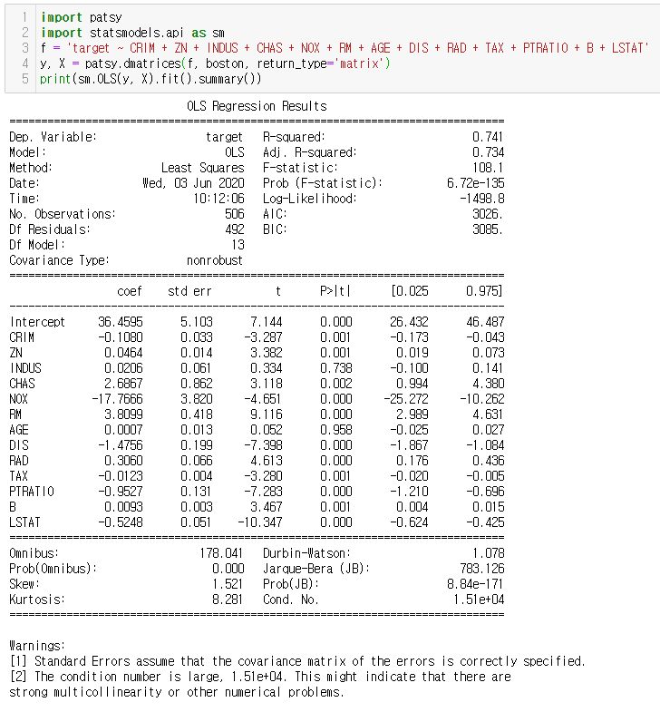
데이터 과학을 위한 통계 - 발표자: 김동현
4
Notes:
R_style : https://www.statsmodels.org/dev/example_formulas.html
Python_style : https://www.statsmodels.org/devel/generated/statsmodels.regression.linear_model.OLS.html

